Slide 1


TRƯỜNG TIỂU HỌC NGÔ THÌ NHẬM
Phân môn : Kể chuyện
Lớp : 5
BÀI GIẢNG ĐIỆN TỬ

Slide 2
KHỞI ĐỘNG
Em hãy kể lại một câu chuyện em đã nghe hoặc
đã đọc về những tấm gương sống, làm việc theo
Pháp luật, theo nếp sống văn minh.

Slide 3
KỂ CHUYỆN
Kể chuyện được chứng kiến hoặc tham gia
1. Đề bài:
Chọn một trong các đề sau:
1.Kể một việc làm của những công dân nhỏ thể hiện ý thức bảo vệ các công trình công cộng, các di tích lịch sử - văn hoá.
2.Kể một việc làm thể hiện ý thức chấp hành Luật Giao thông đường bộ.
3.Kể một việc làm thể hiện lòng biết ơn các thương binh liệt sỹ.

Slide 4
KỂ CHUYỆN
Kể chuyện được chứng kiến hoặc tham gia
Mời 3 em đọc phần gợi ý trong SGK trang 29, cả lớp chú ý đọc thầm theo.
Các em cần chú ý đọc kỹ gợi ý đề mà các em đã chọn.

Slide 5


        2. Tìm chuyện ở đâu?
- Có thể kể câu chuyện em thấy trong gia đình, ở trường, ở làng xóm, nơi công cộng … Cũng có thể kể câu chuyện em thấy trên ti vi.
- Kể việc làm của chính bản thân em đã tham gia thực hiện.

Slide 6


Slide 7


Slide 8
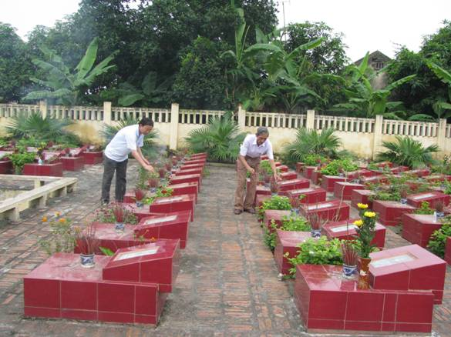

Slide 9


Slide 10
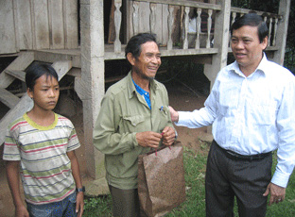

Slide 11
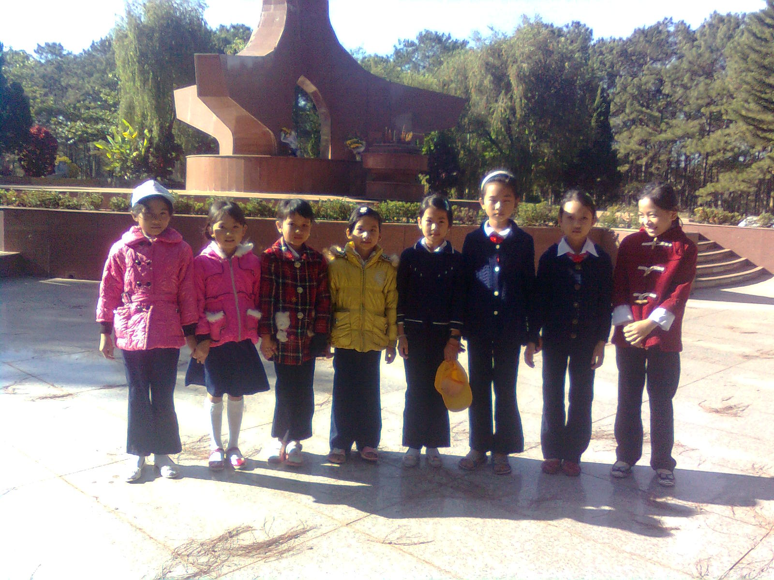

Slide 12
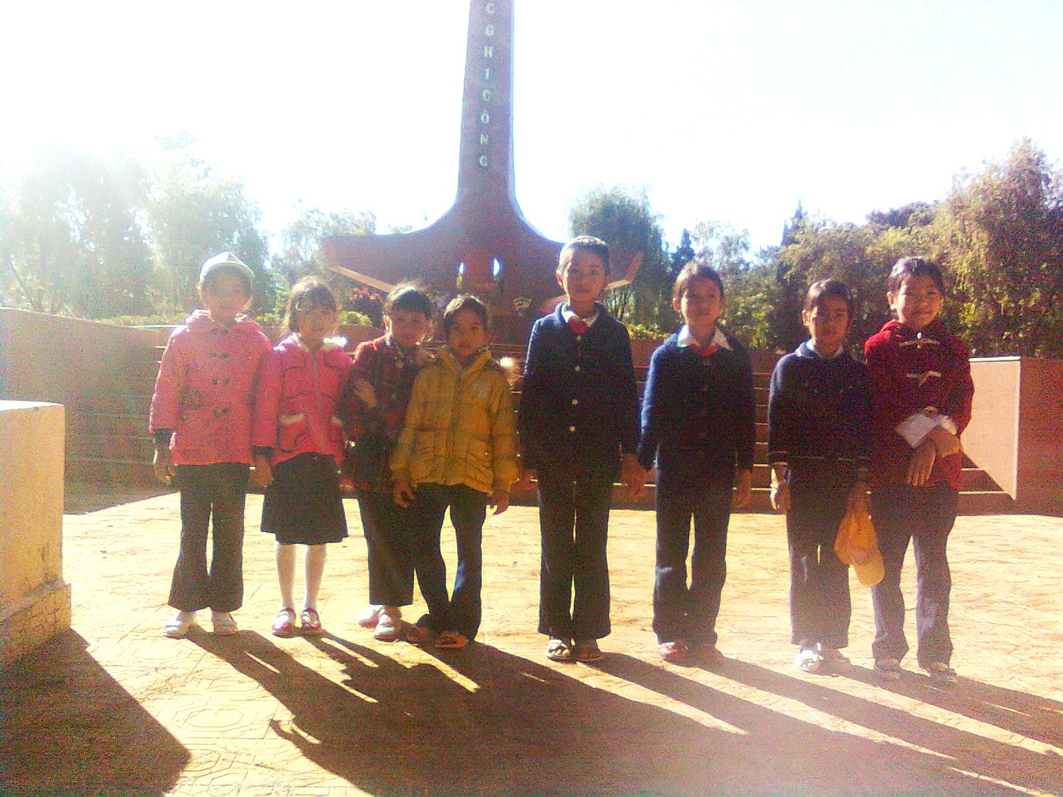

Slide 13
KỂ CHUYỆN
Kể chuyện được chứng kiến hoặc tham gia
Qua sự chuẩn bị ở nhà, các em hãy giới thiệu tên câu chuyện mà mình sẽ kể trong tiết kể chuyện hôm nay.
H. Để kể được câu chuyện các em cần dựa theo những bước nào?
Có 3 bước để kể chuyện:
Giới thiệu câu chuyện
Kể diễn biến của câu chuyện.
Bày tỏ suy nghĩ,cảm xúc của em về câu chuyện đó.

Slide 14
KỂ CHUYỆN
Kể chuyện được chứng kiến hoặc tham gia
Dựa vào các bước đó các em hãy lập nhanh dàn ý cho câu chuyện của mình.
Dựa vào dàn ý, hãy kể cho bạn nghe câu chuyện của mình theo nhóm cặp, cùng trao đổi để tìm ra ý nghĩa câu chuyện.

Slide 15
THỰC HÀNH KỂ CHUYỆN TRÊN LỚP
Trong quá trình bạn kể chuyện, các em chú ý lắng nghe để nhận xét và bình chọn bạn kể hay nhất.

Slide 16
NHẬN XÉT BẠN KỂ:
Giọng kể có mạch lạc, rõ ràng, diễn cảm không?
Kể được đầy đủ các tình tiết chính không?
Biết phối hợp lời kể với nét mặt, cử chỉ chưa?

Slide 17
Qua những câu chuyện này các em cần chú ý điều gì?
Nhớ thực hiện tốt An toàn giao thông đường bộ. Có ý thức bảo vệ các công trình công cộng, di tích lịch sử. Tham gia một số việc làm thể hiện tấm lòng biết ơn các gia đình thương binh liệt sỹ.
Tiết học dến đây kết thúc, các em về nhà kể cho mọi người cùng nghe, chuẩn bị bài sau nhe!

